Slide 1
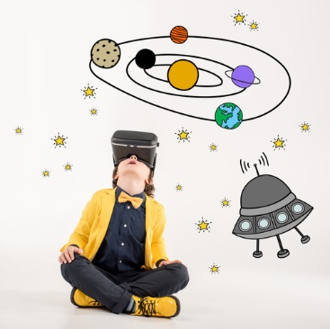
Observatório Nacional
Tecnologias aplicadas na educação.
Jorge Mansur
mansur@on.br

Slide 2
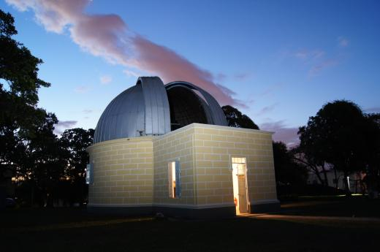
Observatório Nacional

Slide 3
Metodologia Tradicional

Slide 4
Metodologias Dinâmicas:
“De acordo com a vivência diária em sala de aula, nós, professores de física, constatamos a cada instante, o quanto metodologias mais dinâmicas e criativas ajudam o aluno a raciocinar com mais clareza certos conteúdos da física”. (SILVERIO,2011)

Slide 5
Estudo de Caso

Slide 6
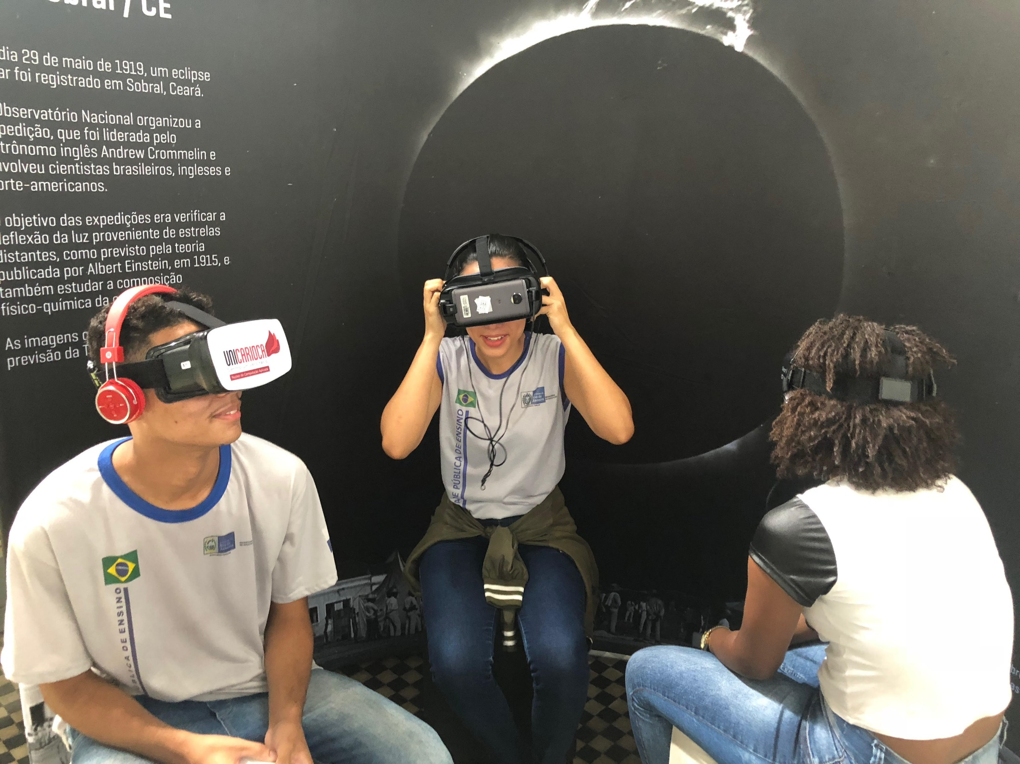
Aplicação do experimento:

Slide 7
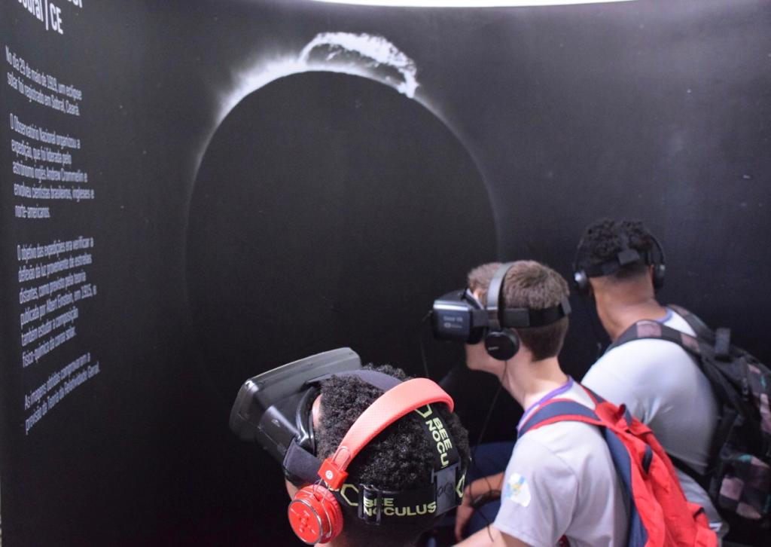
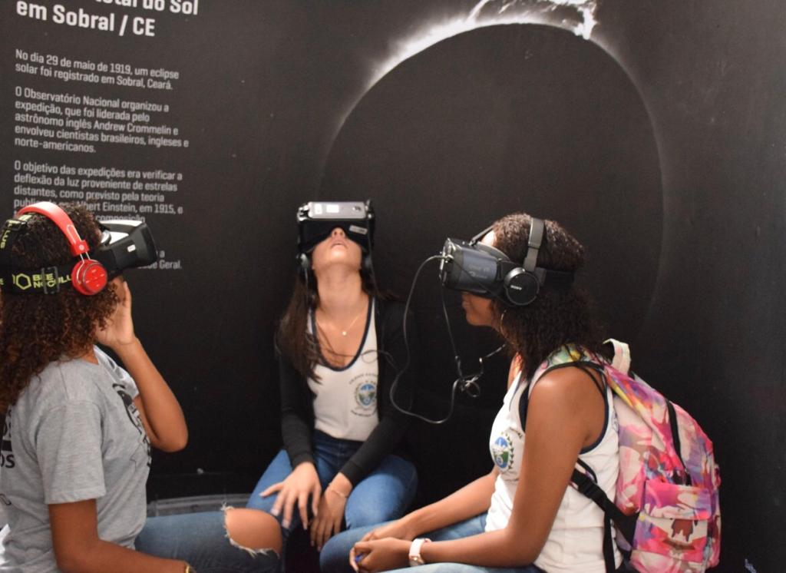
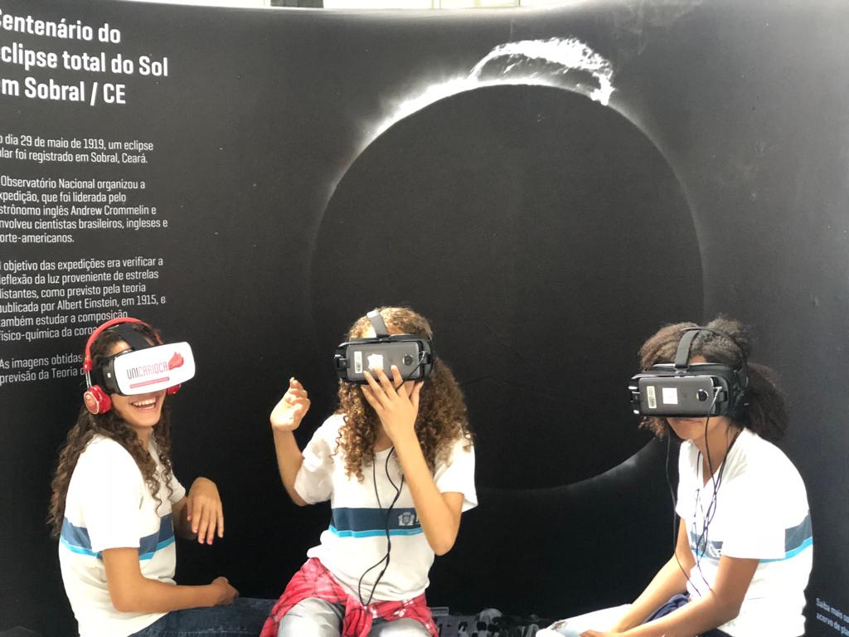

Slide 8
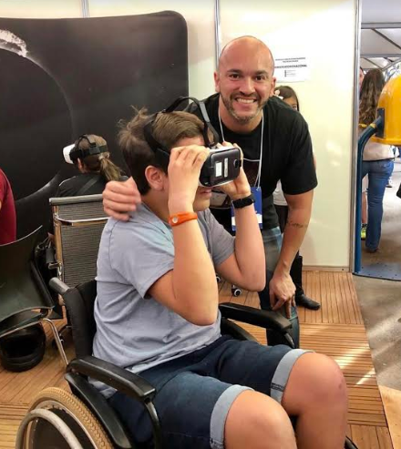
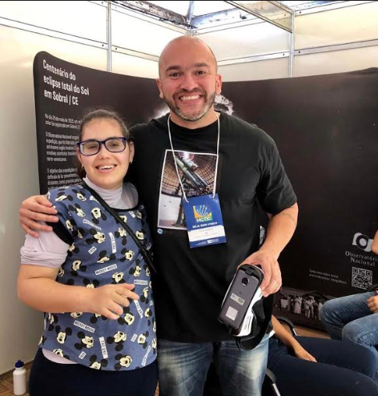

Slide 9
Este experimento contribui para aumentar o interesse pela ciência
Quanto a utilização desse recurso digital (Realidade Virtual) contribuiu para aumentar seu interesse pela ciência?
107
30
10
1

Slide 10
Este experimento contribui para Aprendizagem da teoria da relatividade
O quanto a utilização desse recurso digital (Realidade Virtual) contribuiu para a sua aprendizagem sobre a Teoria da Relatividade Geral de Einstein?
110
28
9
1

Slide 11
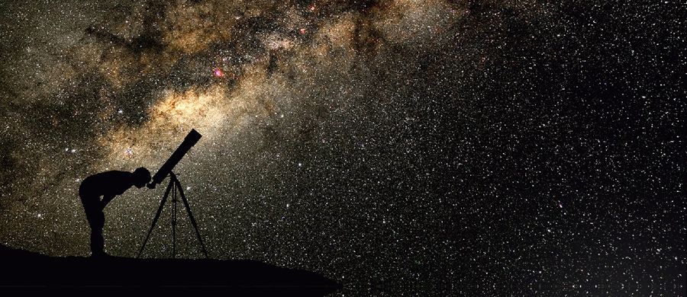
Obrigado!!!

